Slide 2
Filosofia, nuove sfide della cittadinanza e insegnamento dell’Educazione civica
Massimiliano Biscuso
Coordinatore scientifico e referente per la formazione
Istituto Italiano per gli Studi Filosofici

Slide 3
L’Istituto Italiano per gli Studi Filosofici per la Scuola
L’IISF nella sua ormai lunga storia ha sempre rivolto una grande attenzione al mondo della Scuola:
le numerosissime lezioni rivolte a docenti e studenti a palazzo Serra di Cassano;
le centinaia di Scuole di alta formazione realizzate nelle scuole del Mezzogiorno;
il progetto “Enciclopedia multimediale delle scienze filosofiche”, alla cui realizzazione l’IISF ha collaborato a partire dal 1987 con la RAI e l’Istituto dell’Enciclopedia Italiana

Slide 4
L’IISF al servizio di docenti e studenti: le registrazioni delle lezioni e i ritratti
L’Istituto Italiano per gli Studi Filosofici mette a disposizione con un indice organico per autori e per temi le registrazioni audio e video delle sue lezioni, in un catalogo aperto che si arricchisce progressivamente di contenuti. L'indice segnala inoltre le lezioni specificamente rivolte agli studenti delle scuole secondarie superiori: https://www.iisf.it/index.php/indice-per-autori-e-per-temi.html
Sul nostro canale Youtube, al quale sono iscritte 15.000 persone, sono pubblicate diverse centinaia di registrazioni. Le visualizzazioni dall’ottobre 2010 a oggi sono state quasi 2.500.000. Il link è: https://www.youtube.com/user/AccademiaIISF/videos
La sezione «Pinakes» contiene numerosi ritratti di alcuni dei più importanti filosofi contemporanei, con registrazioni e sinossi delle lezioni, bibliografie e altre informazioni utili.

Slide 5
Il Progetto di Filosofia MIDGOSVI-IISF “Orizzonti della convivenza” Seconda edizione A.S. 2021/2022
Attraverso il pensiero filosofico e la storia delle idee, il Progetto di Filosofia dal carattere nazionale, concepito e realizzato all’interno del Protocollo d’intesa tra il MIUR e l’IISF «La filosofia, dalla polis al mondo», intende trattare i tre nuclei concettuali dell’insegnamento dell’Educazione civica precisati nella Legge n. 92/2019 e approfondire i contenuti e le tematiche indicati nelle Linee guida del decreto ministeriale n. 35 del 22/06/2020 attraverso le proposte di rinnovamento didattico del Documento MIUR 2017 Orientamenti per l’apprendimento della Filosofia nella società della conoscenza.
L’intento è di contribuire alla costruzione di percorsi didattici trasversali in grado di promuovere le finalità della Legge nonché di sviluppare obiettivi/risultati di apprendimento, coerenti con l’Allegato C alle Linee guida, relativo alle Integrazioni al Profilo educativo, culturale e professionale dello studente a conclusione del secondo ciclo del sistema educativo di istruzione e di formazione, riferite all’insegnamento trasversale dell’Educazione civica.

Slide 6
Le finalità del Progetto di Filosofia
Il Progetto di Filosofia intende valorizzare l’insegnamento /apprendimento del pensiero filosofico nella predisposizione di esempi concreti di Unità di Apprendimento e Sillabi, capaci di promuovere l’integrazione tra le diverse discipline e lo sviluppo di competenze di cittadinanza, al fine di contribuire a comporre il curricolo di Educazione civica, di almeno 33 ore annuali, nel secondo ciclo di istruzione e nell’istruzione per gli adulti.

Slide 7
Gli obiettivi del Progetto di Filosofia
promuovere la diffusione dell’insegnamento/apprendimento della filosofia (licei, istituti tecnici e professionali, istruzione per gli adulti) per favorire un rapporto cosciente e attivo con le tematiche dell’Educazione civica, per la formazione di cittadini autonomi e responsabili, per la partecipazione piena e consapevole alla convivenza civile;
valorizzare la professionalità docente attraverso la progettazione di unità di apprendimento di sillabi interdisciplinari trasversali condivisi da più docenti e la condivisione dei materiali prodotti anche attraverso la formazione a distanza;
favorire il rinnovamento dell’insegnamento/apprendimento della filosofia, attraverso pratiche di didattica integrata, didattica per competenze, didattica a distanza.

Slide 8
La struttura del Progetto
Il Progetto è strutturato in due Seminari che prevedono diversi incontri distribuiti nell’arco di tempo 25 ottobre 2021 – 1° dicembre 2021.
La frequenza avviene in modalità sincrona su piattaforma Zoom
Ogni singolo Seminario prevede un totale di 25 ore di formazione docente pari a 1 Credito Formativo.
Primo Seminario: Poteri neutri (25-28 ottobre 2021), relatori: F.M. De Sanctis (Accademia dei Lincei), L. Ferrajoli (Un. Roma Tre), G. Preterossi (Un. Salerno, IISF), R. Rordorf (Corte Suprema di Cassazione)
Secondo Seminario: Il conflitto delle verità. Potere, scienza, opinione (22 novembre e 1° dicembre 2021), relatori: L. Baccelli (Un. Camerino), G. Brindisi (Un. «L. Vanvitelli»), M. Croce (Sapienza Un. Roma), A. Farano (Un. Luiss Guido Carli), A. Ferrara (Un. Tor Vergata), T. Gazzolo (Un. Sassari), V. Ivone (Un. Salerno), S. Pietropaoli (Un. Firenze), I. Salvatore (Un. Salerno), N. Sanchez Madrid (Un. Complutense Madrid)

Slide 9
L’articolazione del corso
Ciascun corso è stato articolato nei seguenti cinque momenti:
a. Lezioni - Modalità a distanza sincrona (10 ore)
b. Laboratorio didattico, divisione in gruppi di lavoro dei corsisti - Modalità a distanza sincrona (3 ore) (supporto tecnico-scientifico: R. Aratro, M. Biscuso, F. Gallo, C. Guetti)
c. Self-learning ricerca e lavoro di gruppo - Modalità asincrona (6 ore)
d. Produzione e documentazione di un sillabo per competenze a partire dai temi trattati - Modalità asincrona (4 ore)
e. Monitoraggio, condivisione e valutazione - Modalità asincrona (2 ore)

Slide 10
Un esempio di sillabo cooperativo per competenze
Si presenta qui, come esempio concreto di lavoro svolto, il sillabo elaborato da un gruppo di docenti nel secondo corso sopra ricordato. Il titolo del sillabo è “Potere, verità e menzogna”.
Il sillabo è stato creato da sette docenti: Alfredo Carrella, Elena Danubio, Elena Lamberti (Liceo T. Tasso, Salerno), Benedetta Celsa (Liceo A. Volta, Palermo), Domenico Cutrupia, Alessandro Grussu (Liceo G.B. Impallomeni, Milazzo), Patrizia Madonna (I.I.S. F.S. Nitti, Portici);
Il sillabo è stato progettato per una classe terza liceale (classica o scientifica);
La finalità globale che si intende raggiungere è la formazione negli alunni di una consapevolezza critica relativa al proprio status di “cittadini in formazione”, prendendo spunto sia dal passato che dal presente, in un fecondo confronto destinato ad ampliare ed arricchire il loro “bagaglio culturale”, e soprattutto a stimolarli ad assumere quel ruolo attivo e partecipativo a fondamento di ogni cittadinanza che voglia essere non solo formalmente, bensì autenticamente democratica.

Slide 11
Obiettivi del sillabo
Coerentemente con la normativa di riferimento (Legge 20 agosto 2019 n. 92 e il DM 30 giugno 2020 n. 35, allegati A e C), il percorso si focalizza su alcuni punti nodali, scelti tra quelli indicati nell’allegato C come integrazioni al Profilo educativo, culturale e professionale dello studente a conclusione del secondo ciclo del sistema educativo di istruzione e di formazione. In particolare, il gruppo di lavoro ha scelto di lavorare sui seguenti obiettivi:
conoscere l’organizzazione costituzionale ed amministrativa del nostro Paese per rispondere ai propri doveri di cittadino ed esercitare con consapevolezza i propri diritti politici a livello territoriale e nazionale;
partecipare al dibattito culturale;
cogliere la complessità dei problemi esistenziali, morali, politici, sociali, economici e scientifici e formulare risposte personali argomentate.

Slide 12
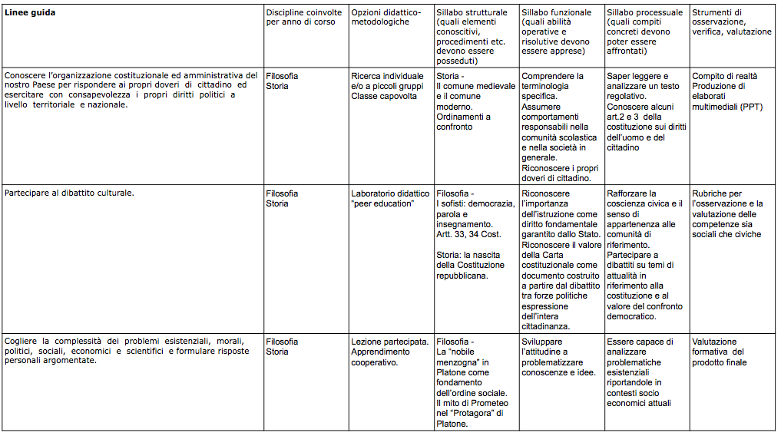

Slide 13
Grazie dell’attenzione!
Massimiliano Biscuso: m.biscuso@iisf.it
Istituto Italiano per gli Studi Filosofici: www.iisf.it

